Slide 1
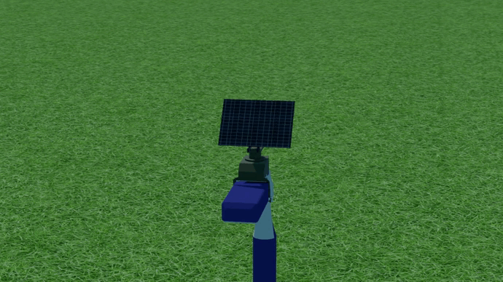
Принцип работы светильника

